Slide 1
«Все профессии важны, все профессии нужны»
Муниципальное бюджетное общеобразовательное учреждение
«Средняя общеобразовательная школа № 90 с углубленным изучением предметов художественно - эстетического цикла» дошкольный уровень образования
г. Новосибирск (Ленинский район)
ул. Невельского, 15
тел.: (383) 341-09-12, факс: (383) 341-02-67
Автор проекта:
Ахметова Закира Рахимчановна,
Воспитатель первой
квалификационной категории
.

Slide 2
О ПРОЕКТЕ
Тип проекта: познавательный
Участники проекта: дети старшей группы, родители воспитанников, воспитатели группы
Срок реализации проекта: краткосрочный
Формы работы: игровая, познавательная, продуктивная, работа с родителями

Slide 3
Проблема:
У дошкольников нет четких представлений о разнообразии трудовой деятельности взрослых;
Не сформированы знания о конкретных действиях некоторых профессий;
Не четко представляют, какие существуют особенности в той или иной профессии;
Не могут назвать конкретные предметы, необходимые одной или другой профессии.

Slide 4
Актуальность
Одна из основных задач дошкольного образования – формирование положительного отношения к труду и первичных представлений о труде взрослых, его роли в обществе и жизни каждого человека.

Slide 5
Цель:
Создание условий для формирования целостного представления дошкольников о профессиях; уточнения и обобщения представления детей о профессиях; научиться уважительно, относиться к людям всех профессий; задуматься участников проекта о будущей профессии.
Задачи:
Пополнить предметно-развивающую среду по теме проекта.
Сформировать у детей систему знаний о профессиях.
3.Развивать творческие и интеллектуальные способности детей.
4.. заставить детей задуматься о выборе будущей профессии.

Slide 6
Этапы реализации проекта:
I этап – подготовительный
II этап – основной ( практический)
III этап- заключительный

Slide 7
I этап – подготовительный
Обсуждение цели, задачи с детьми и родителями.
Анкетирование родителей.
Перспективное планирование проекта.
Накопление методических материалов по проблеме.

Slide 8
II этап – основной (практический)
Внедрение в воспитательно – образовательный процесс эффективных методов и приемов по расширению знаний дошкольников о разных профессиях людей.

Slide 9
Механизм реализации проекта:
Знакомство с детской литературой о труде взрослых, профессиях;
Беседа с детьми о профессиях;
Составление тематического каталога по данной проблеме;
Картотека загадок о профессиях;
Дидактическая игра «Все профессии важны»,
« Профессии»
Сюжетно –ролевые игры;
Составление родителей и детей книжек малышек;
Презентации родителями своих профессий

Slide 10
Предполагаемый результат:
Привлечение родителей к жизни детского сада;
Приобретение знаний и представлений о некоторых профессиях;
Задумаются о важности и необходимости каждой профессии;
У детей возникнет желание задуматься о выборе будущей профессии.

Slide 11
Механизмы оценки проекта:
Диагностика ( беседы) уровня знаний детьми профессий;
Наличие модели работы по данному направлению;
Опрос родителей « А нужно ли это дошкольникам»;
Наличие тематического каталога.

Slide 12
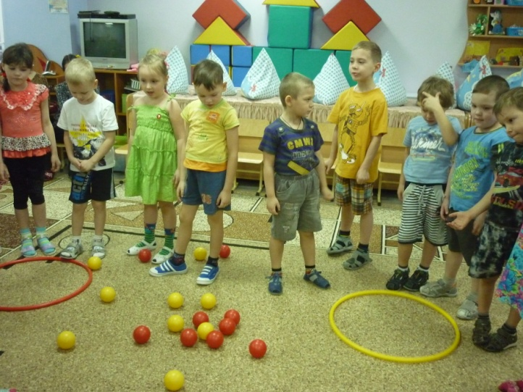
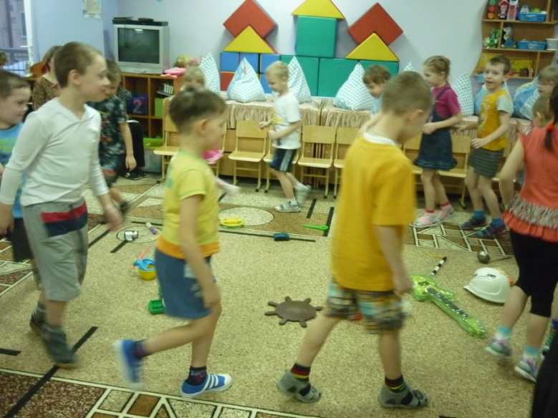
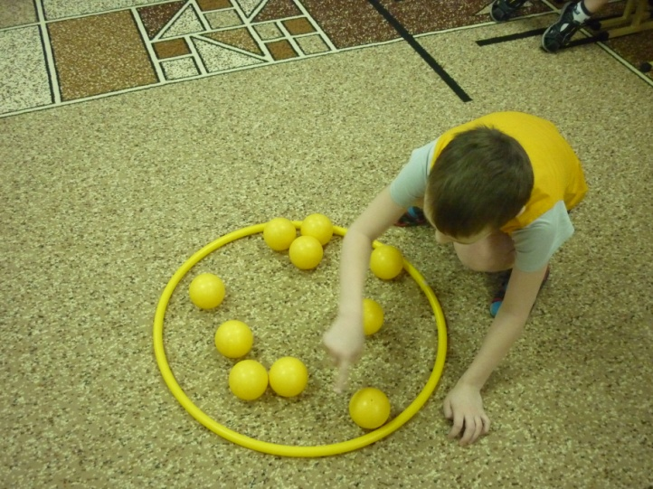
Содержание работы в процессе реализации проекта.
Игровая деятельность
Подвижная игры: «Веселые садовники»
«Кому нужен этот предмет?»

Slide 13
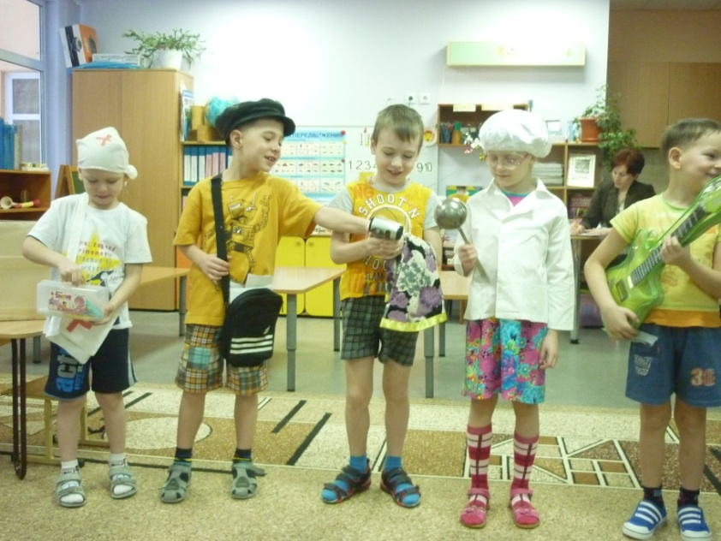
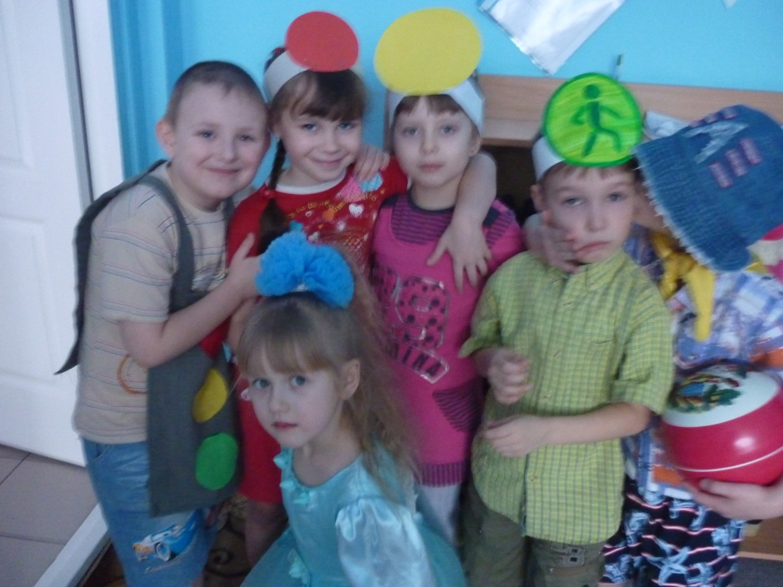
Театрализация:
«Веселый светофор»;
« Кем быть?»

Slide 14
Познавательная деятельность
Формирование целостной картины мира:
Тема: «Профессий много в мире есть» с элементами интегрированных технологий.
Цель: Сформирование у детей представлений о
множестве профессий и их значимости для человека. Познакомить с новыми современными профессиями и необходимости их возникновения в современном мире.
Воспитывать уважение к профессиональной и трудовой деятельности.

Slide 15

Подготовительный этап:
постановка проблемы;
выбор названия проекта;
изучение методической литературы по данной теме;
подбор наглядных пособий.

Slide 16
Беседы:
«Какие профессии дети вы знаете?»;
«Кем работает мама, папа?»;
«Происхождение профессий»;
«Как выращивают хлеб»
«Кем бы ты хотел стать когда вырастешь?»

Slide 17
Коммуникация
Чтение рассказов
К.Чуковский «Доктор Айболит», И.Турчин «Человек заболел», С.Я. Маршак «Почта»,белорусская народная сказка «Легкий хлеб»
Творческое рассказывание:
Презентация «Мечта о профессии;
отгадывание загадок по теме «Профессии».
Составление рассказов «Мечтаю о профессии…».
Рассматривание иллюстраций с изображением разнообразных профессий».
Художественное слово: В.Маяковский «Кем быть?»

Slide 18
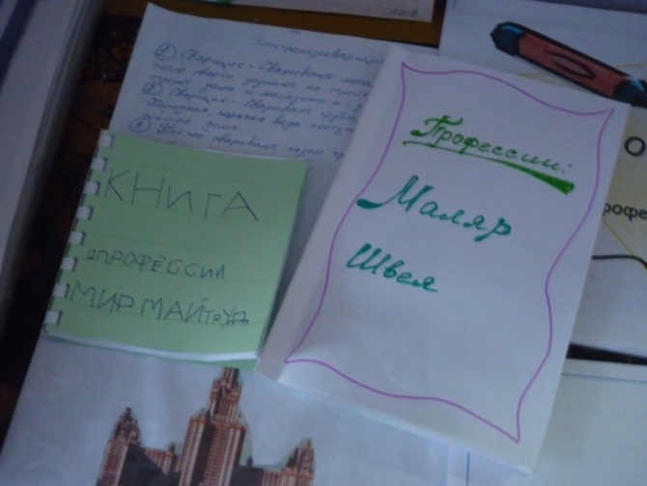
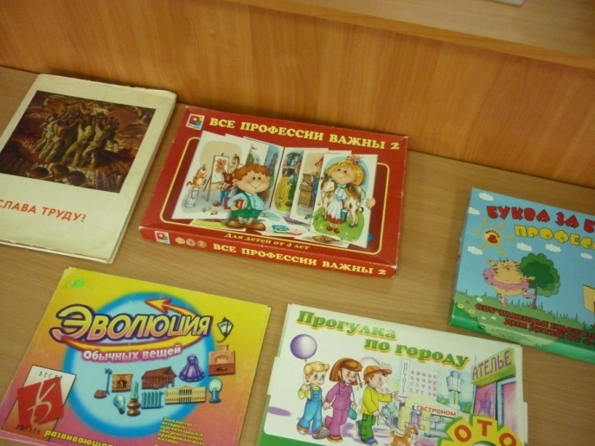
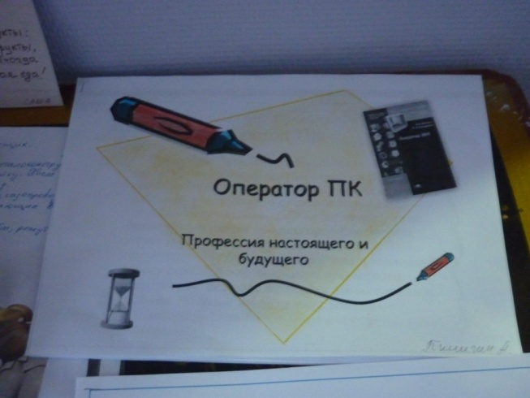
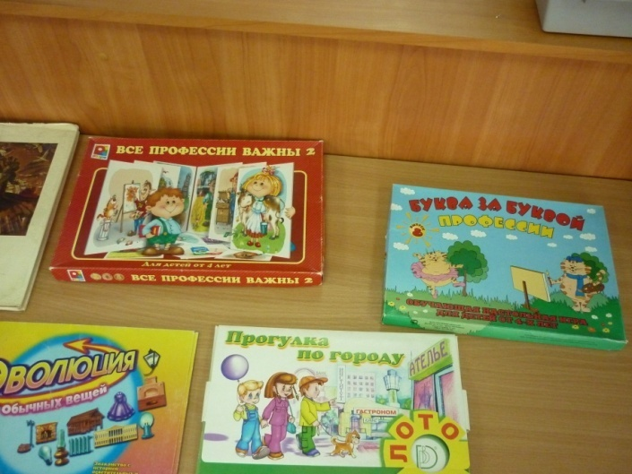
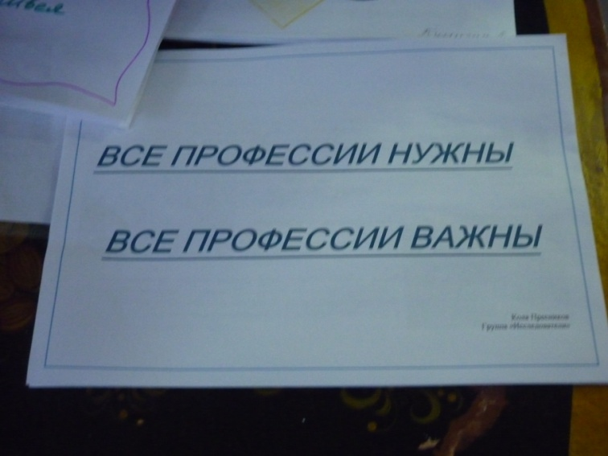
ВЫСТАВКА КНИГ и дидактических игр О профессиях В БИБЛИОТЕЧКЕ ГРУППЫ

Slide 19
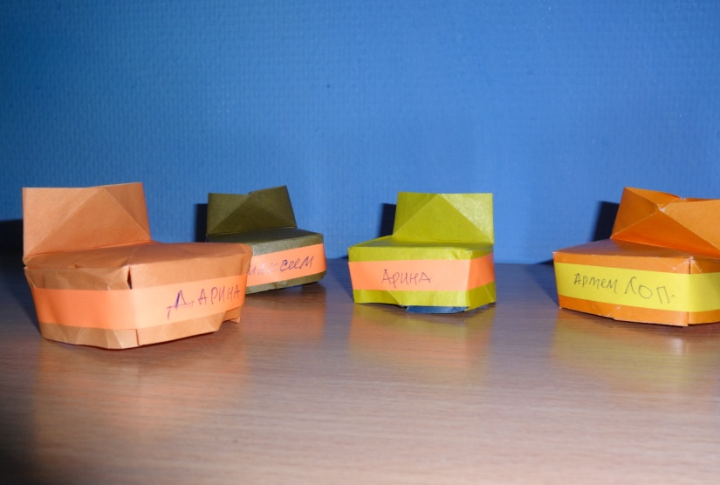
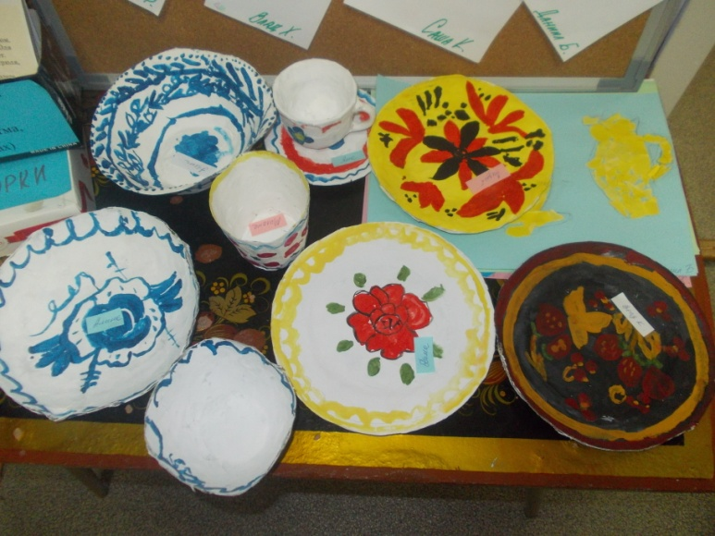
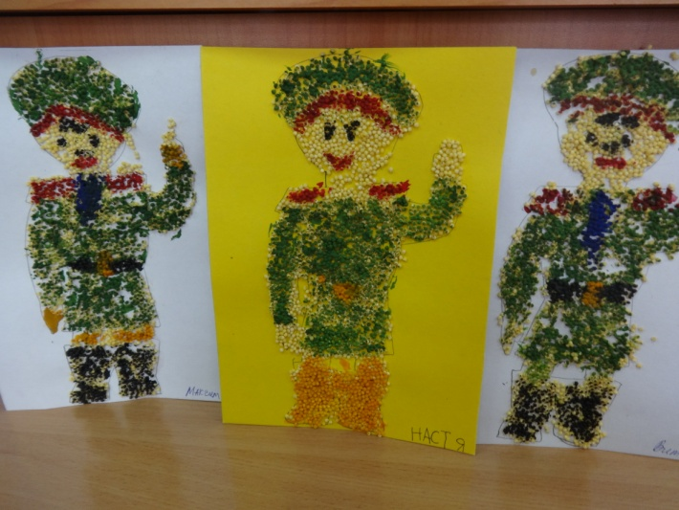
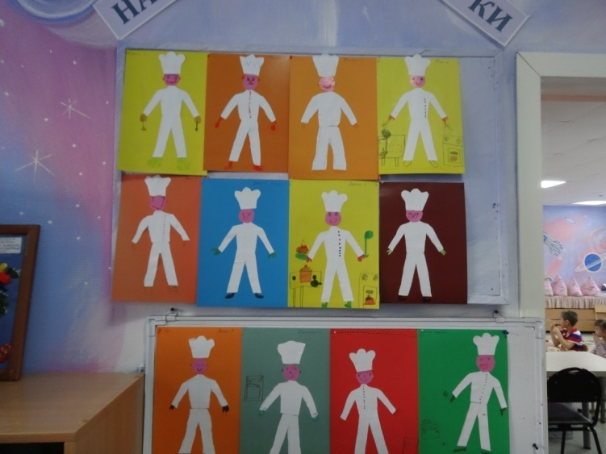
Художественное творчество

Slide 20
Работа с родителями:
Информационные и просветительские родительские собрания ;
Организация индивидуальных бесед и консультаций с врачами;
Помощь родителей в организации экскурсий в библиотеку, на почту, в магазин;
Подборка фоно и видеотеки;
Помощь родителей в сборе и обработке
информации по теме «Профессии»;
Помощь в выполнении тематических проектов»
Подбор и чтение литературы с детьми;
Проведение праздников, презентаций

Slide 21
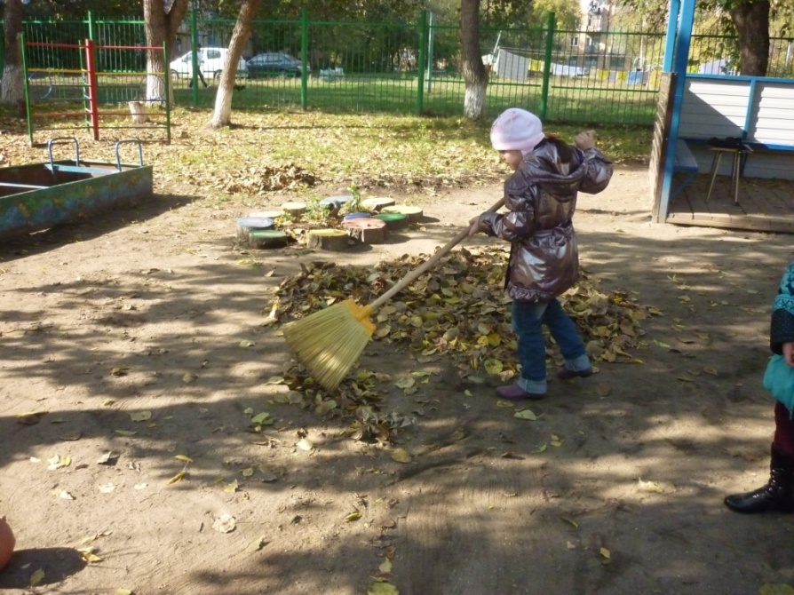
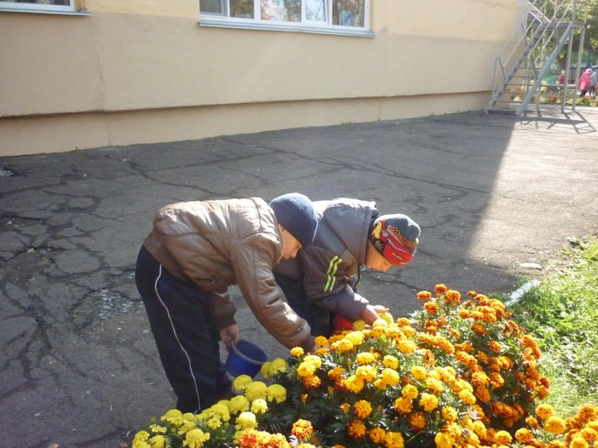
Сами уберем и засушим

Slide 22
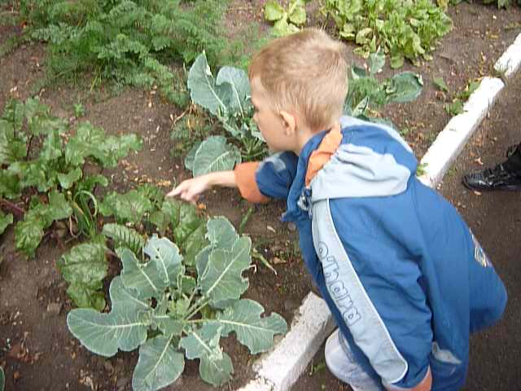
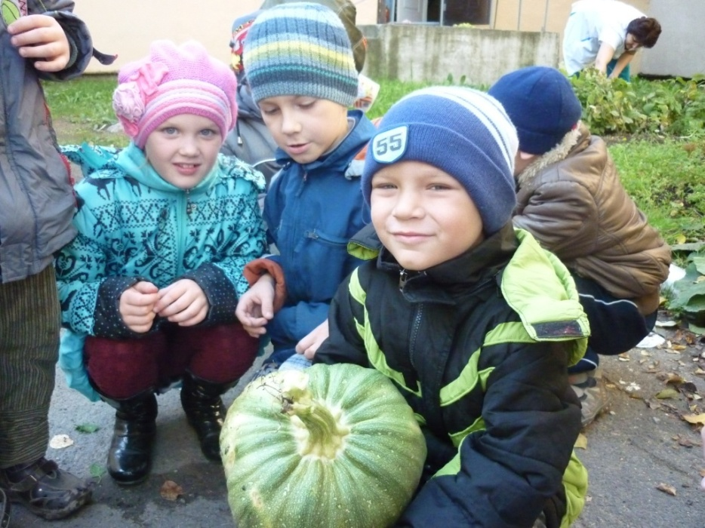
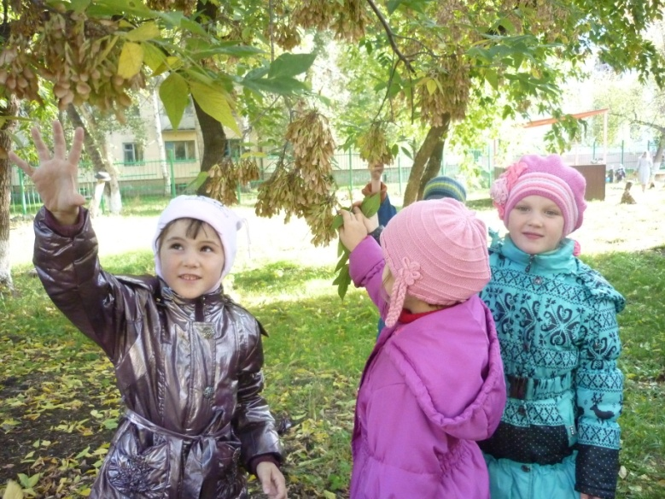
Будущие садоводы

Slide 23
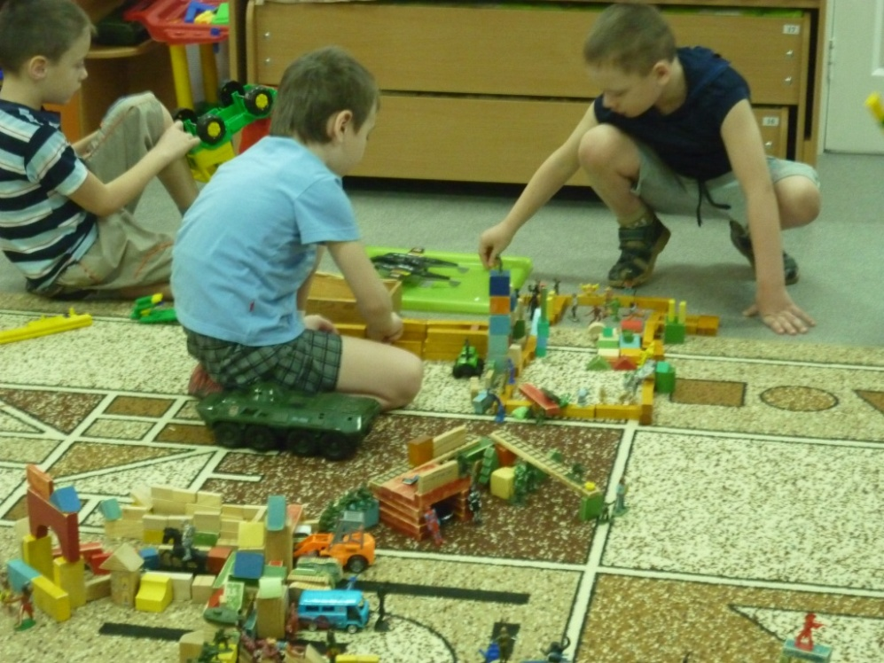
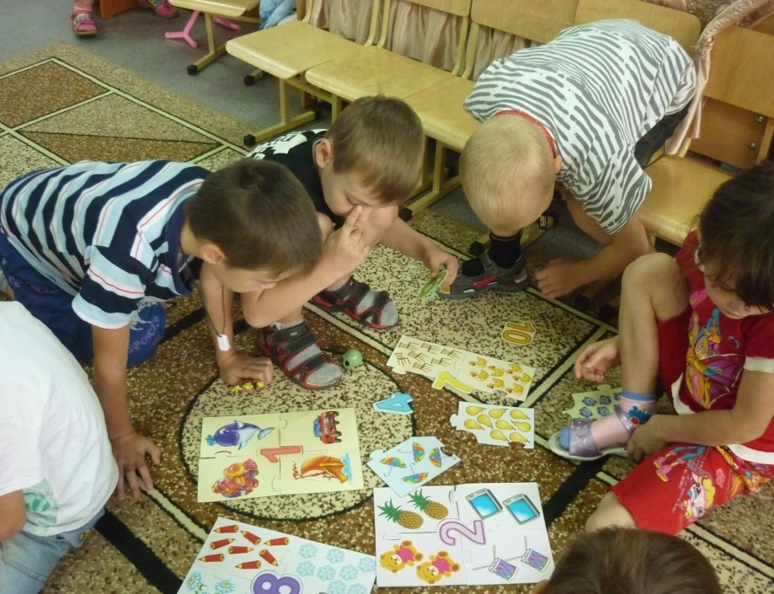
будущие: строители,конструкторы,

Slide 24
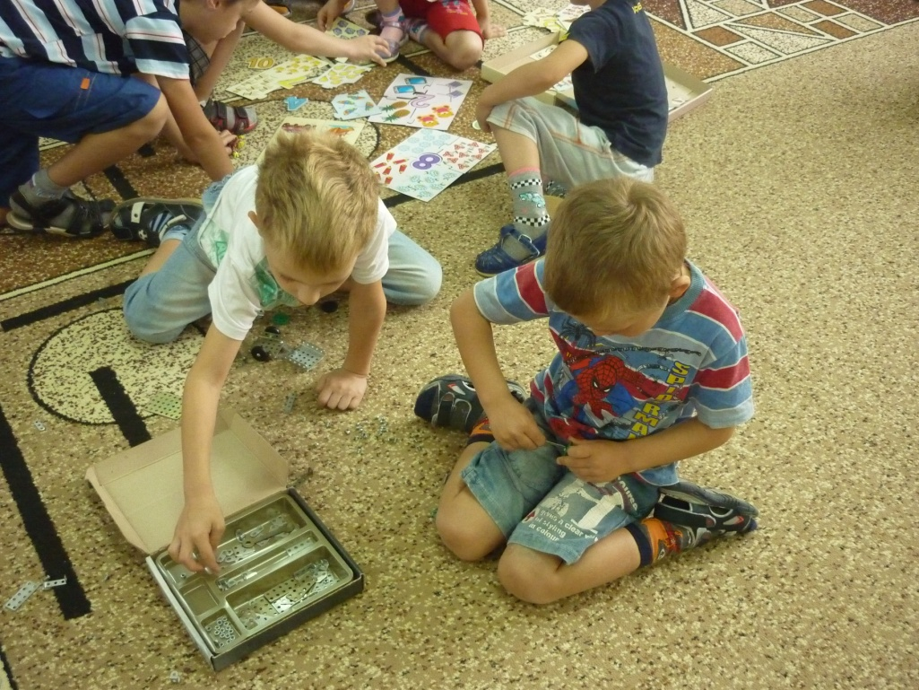
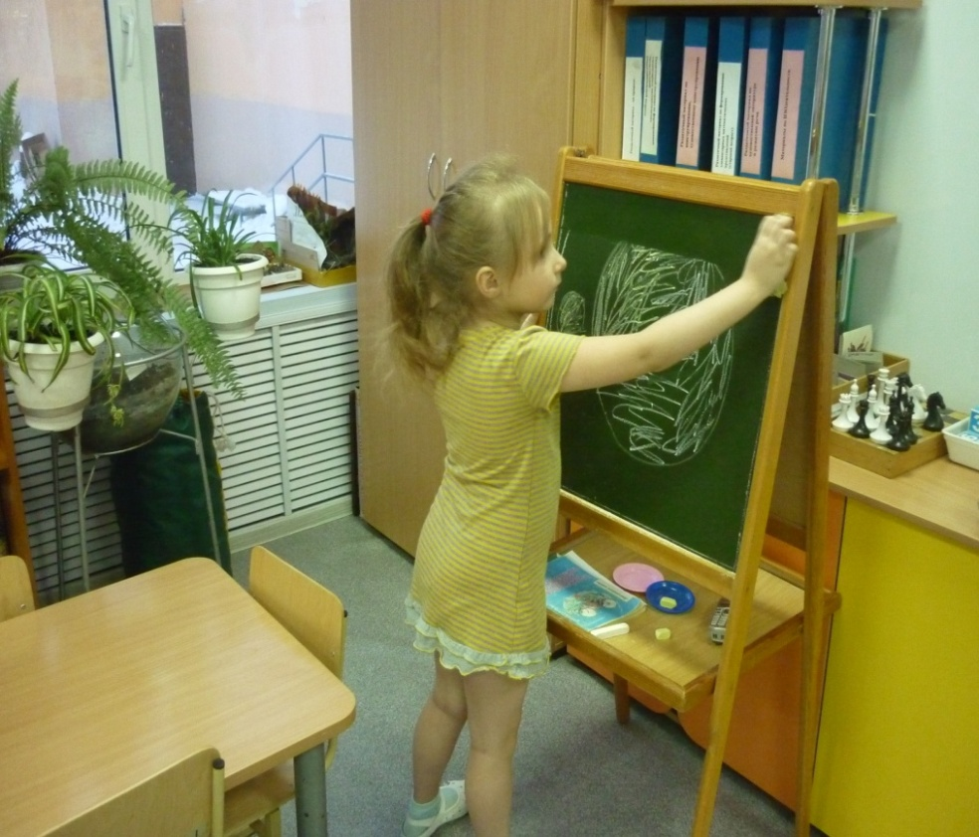
воспитательница
и инженеры

Slide 25
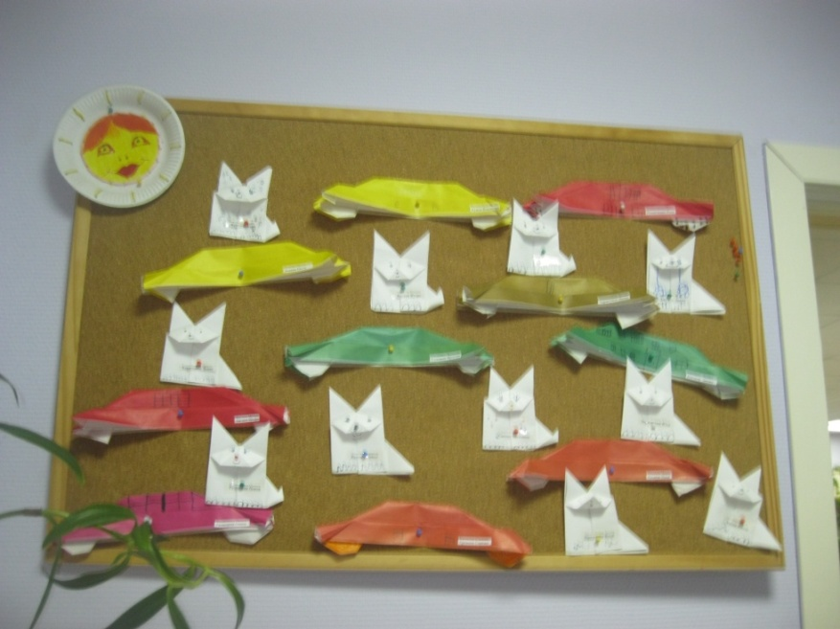
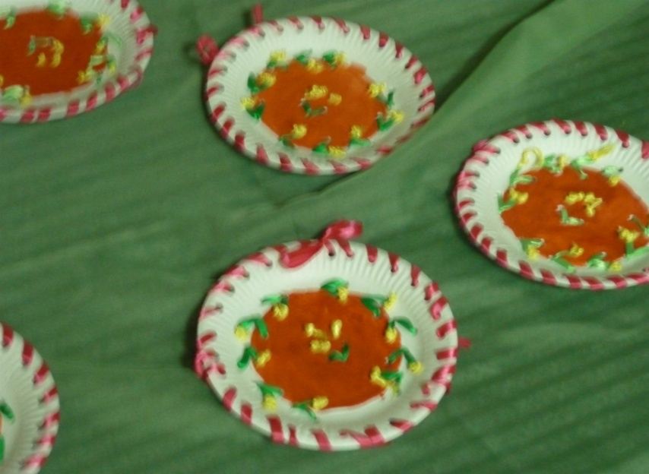
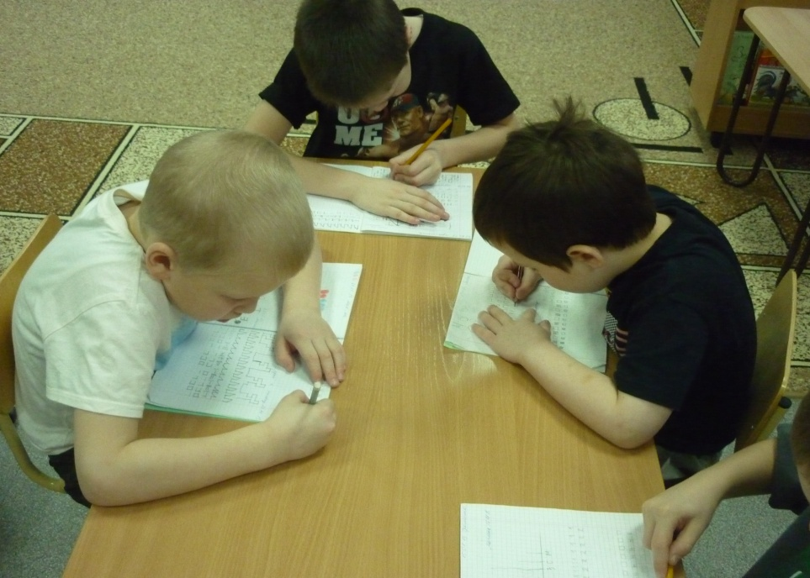
мы не только будущие инженеры,но художники и дизайнеры

Slide 26
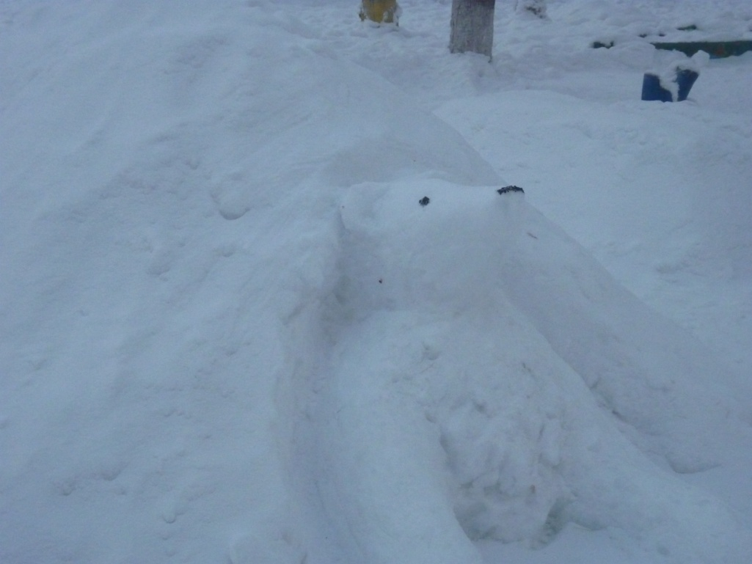
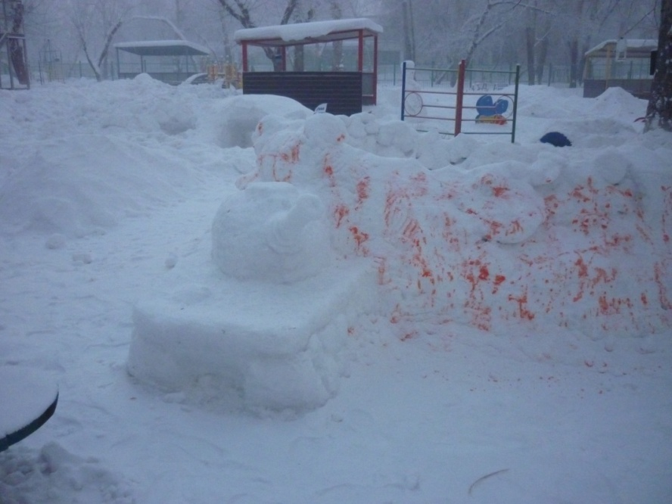
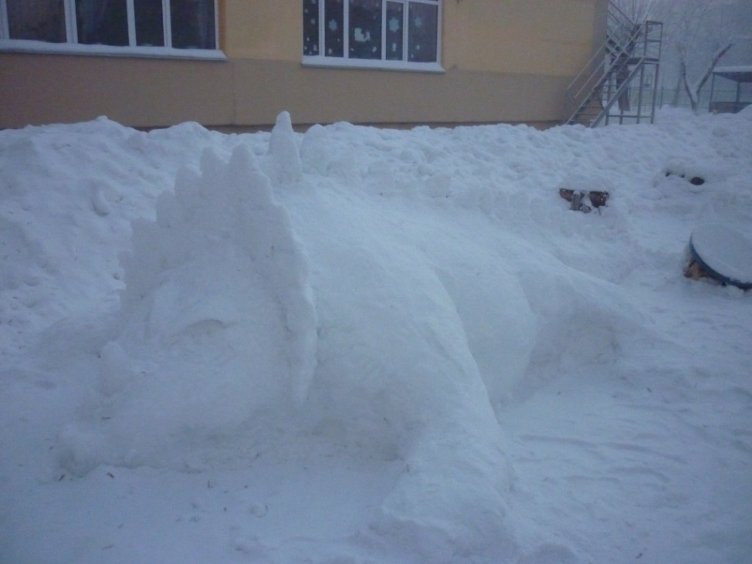

Slide 27
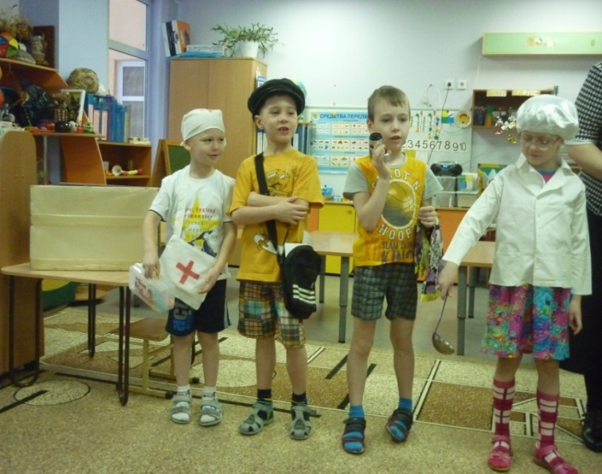
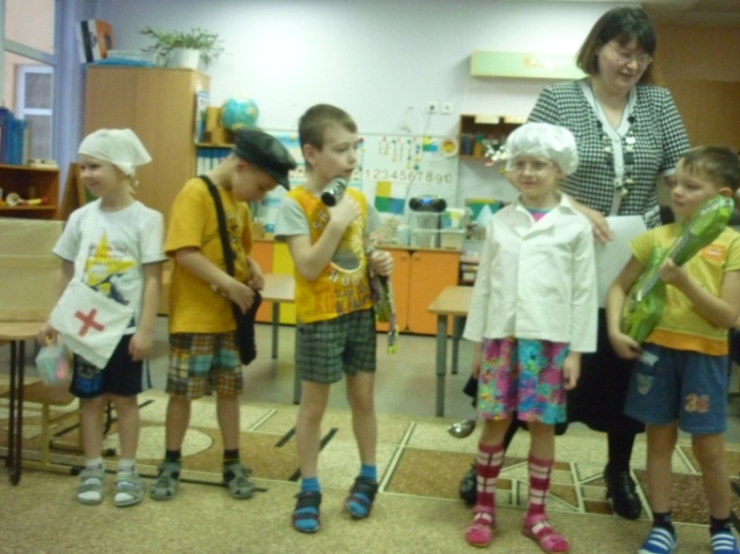

вместе с логопедом

Slide 28
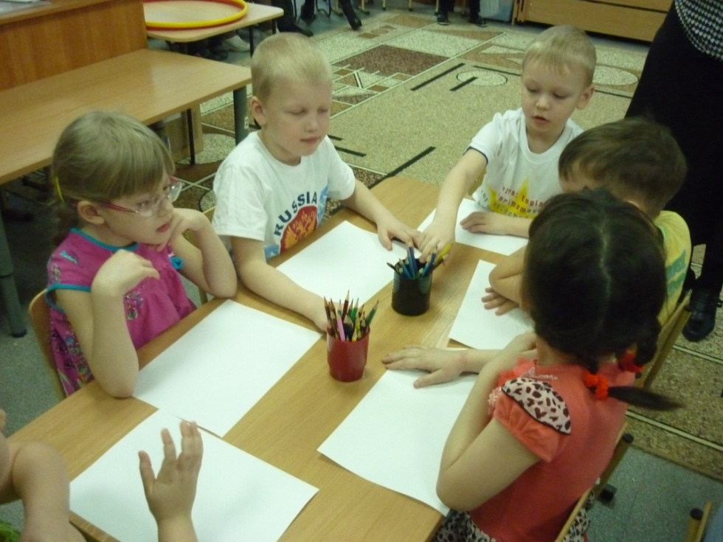
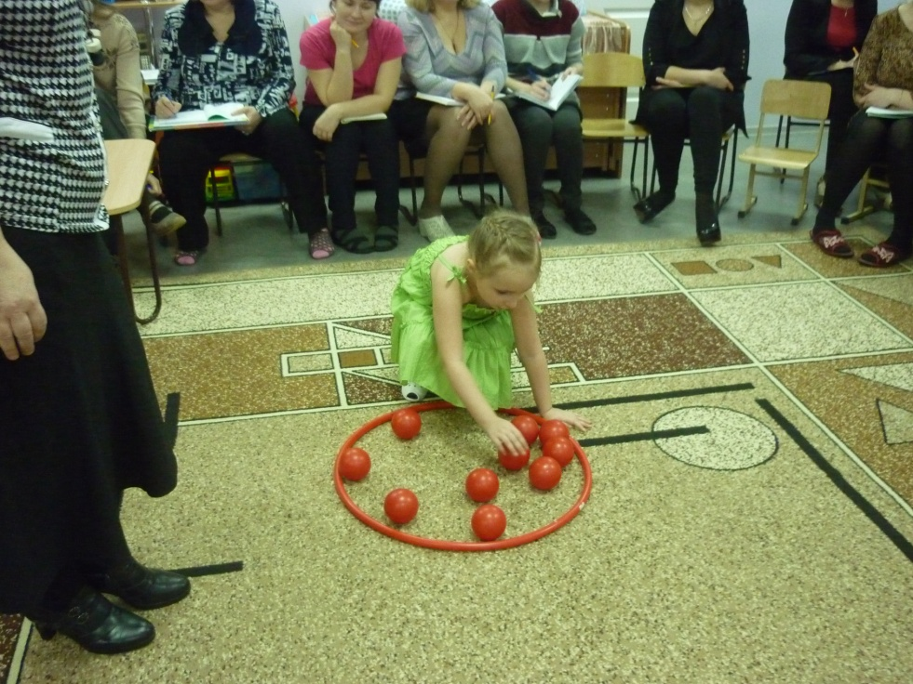
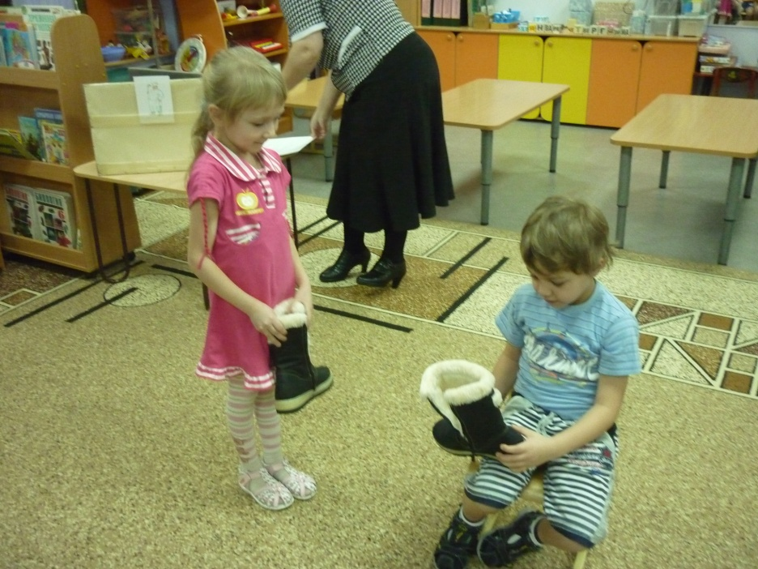

Slide 29
Заключительный этап:
Презентация своих профессий родителями
Родительское собрание на тему « Все профессии важны, все профессии нужны»-круглый стол

Slide 30
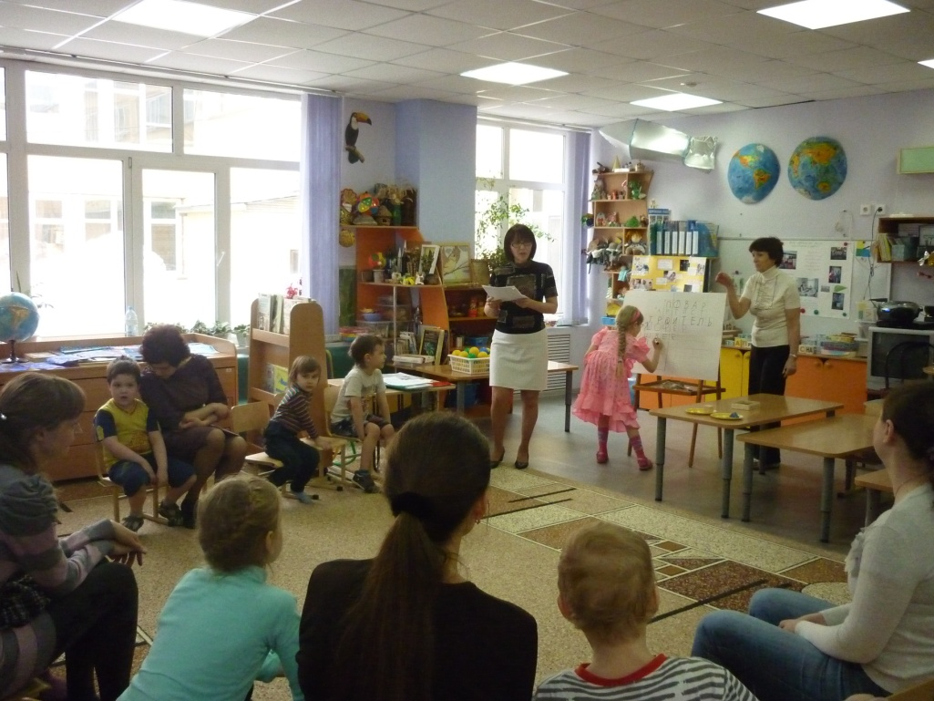
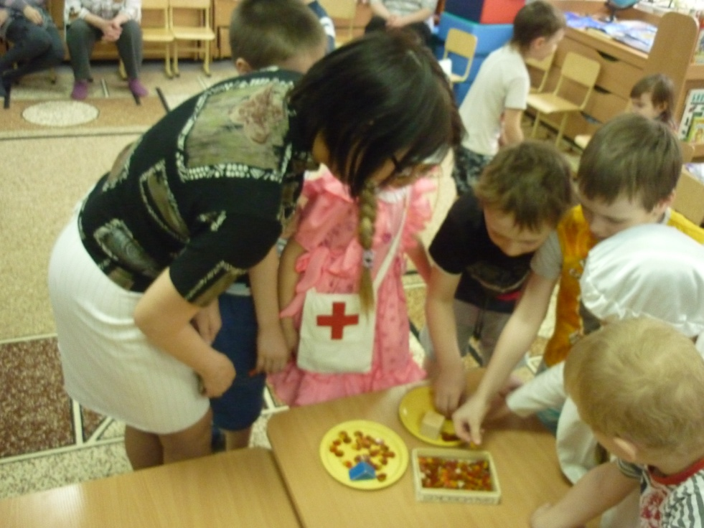
за круглым столом

Slide 31
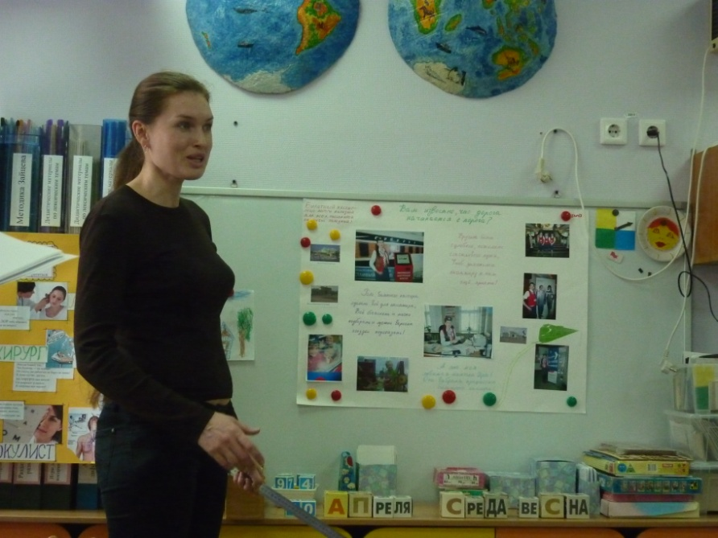
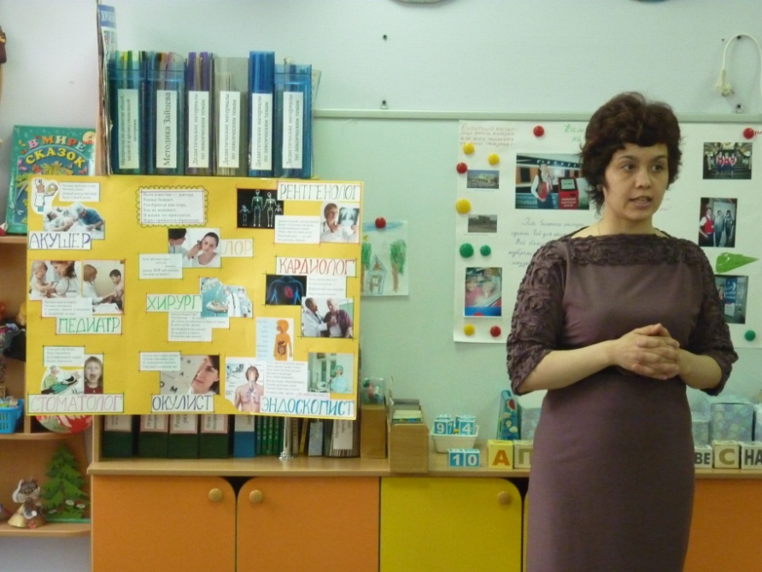
ярмарка профессий

Slide 32
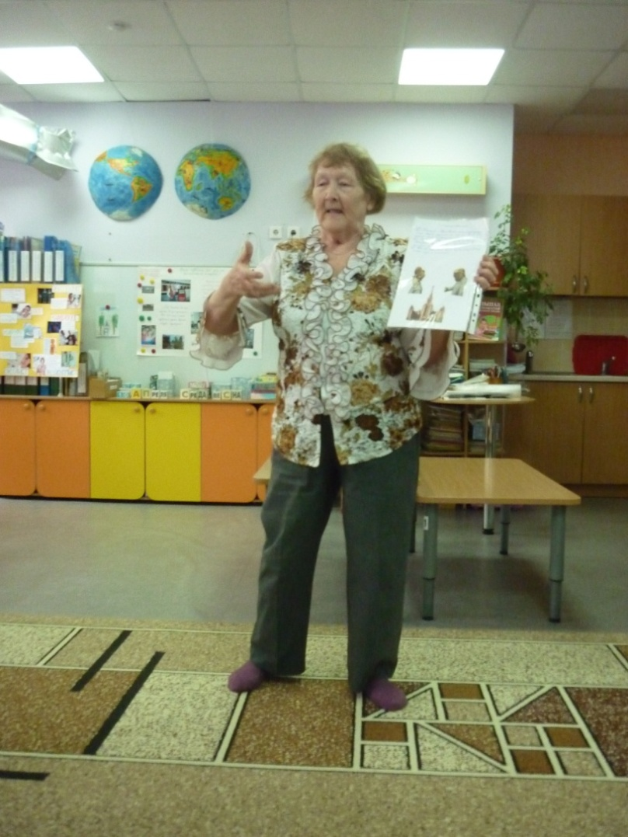
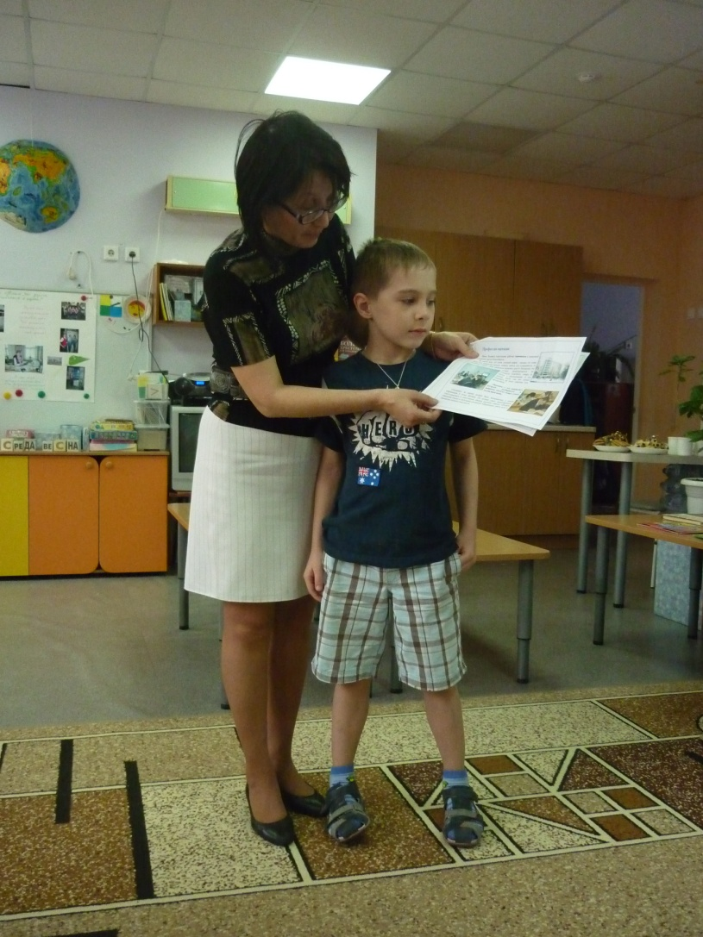
есть еще порох, а мы не отстаем

Slide 33
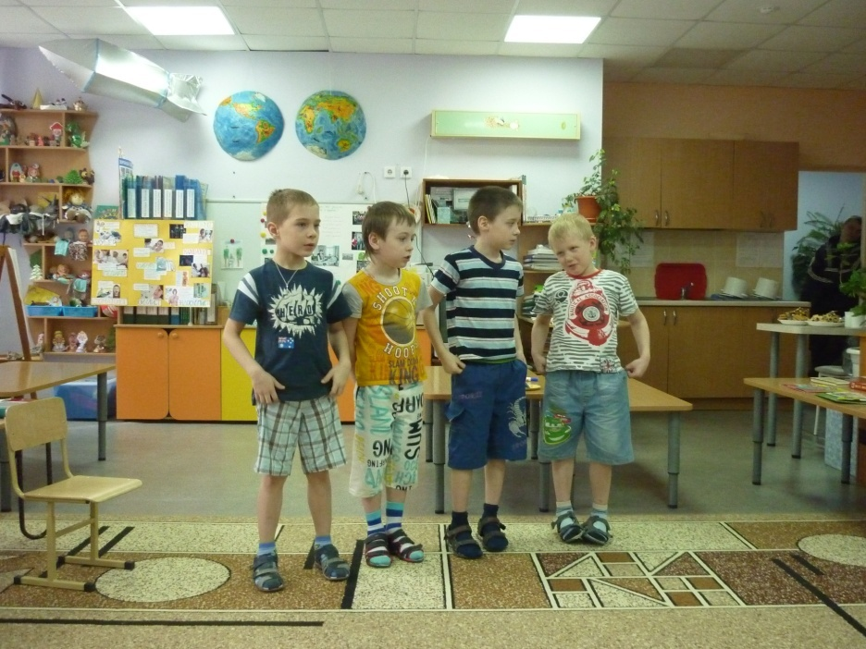
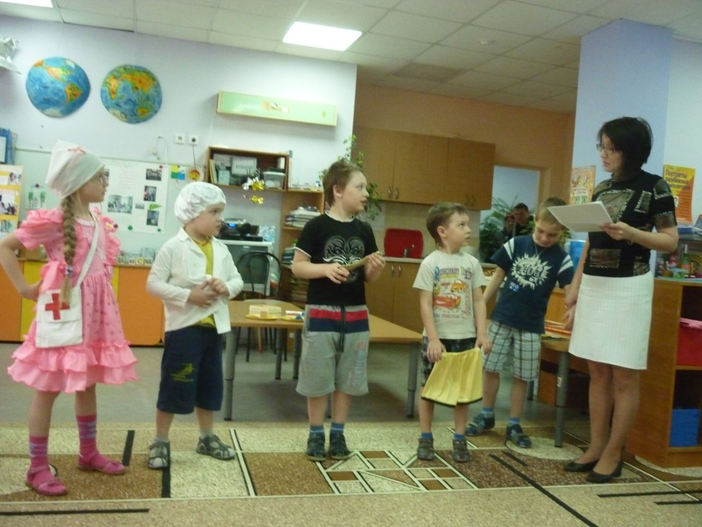
а мы вам мастер класс покажем

Slide 34
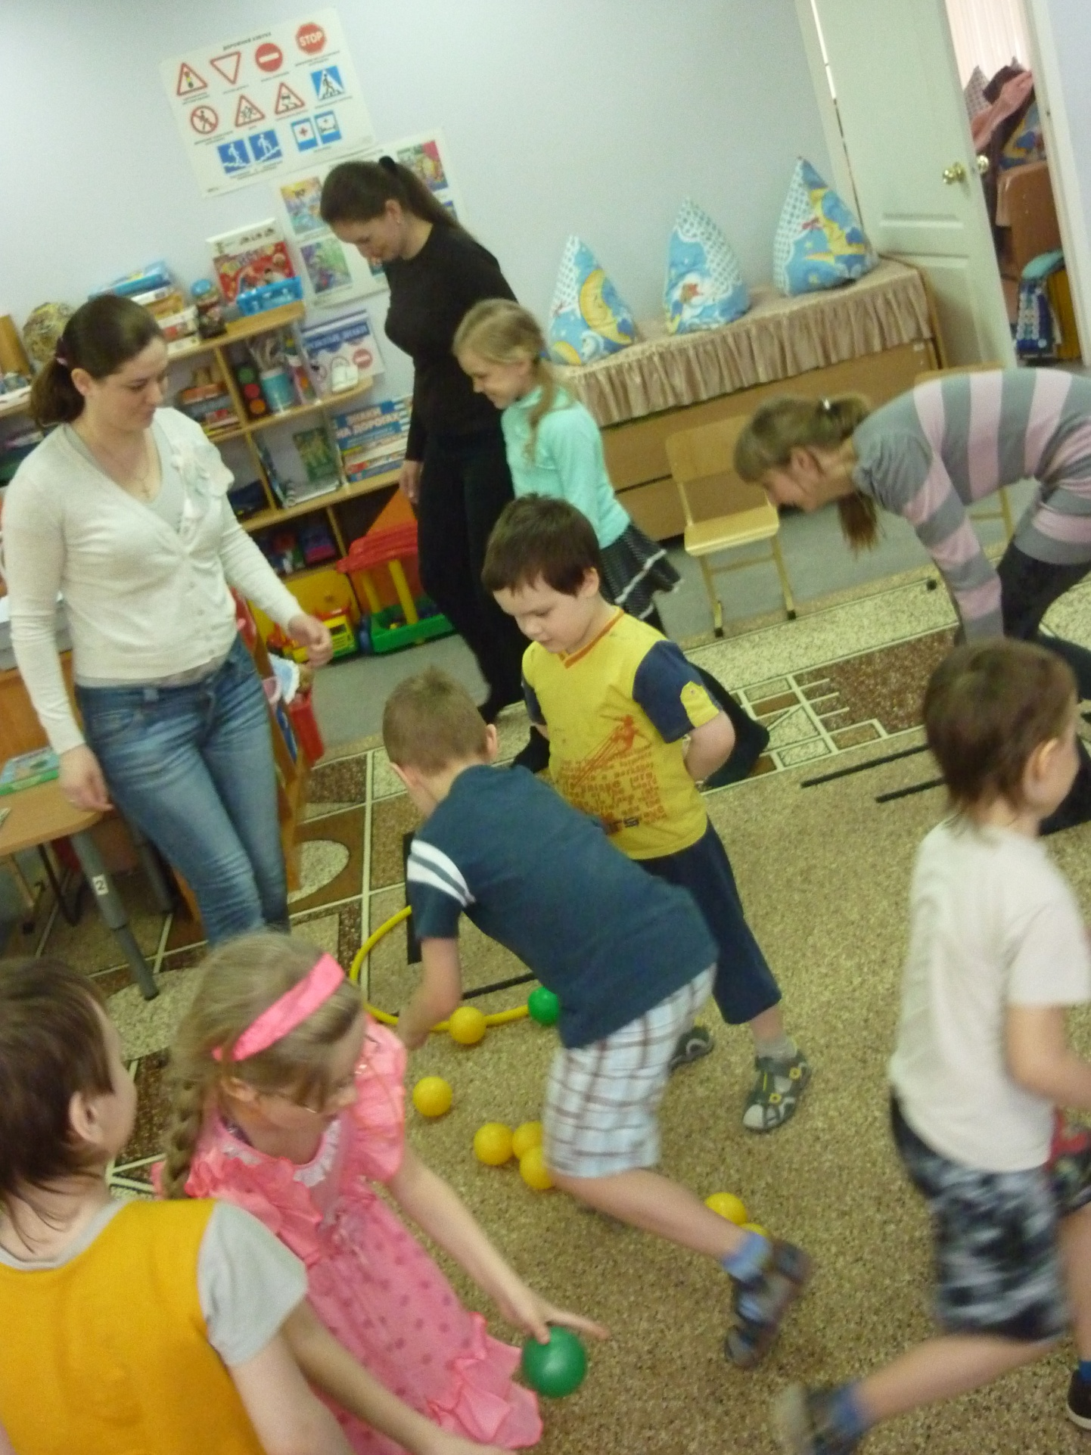

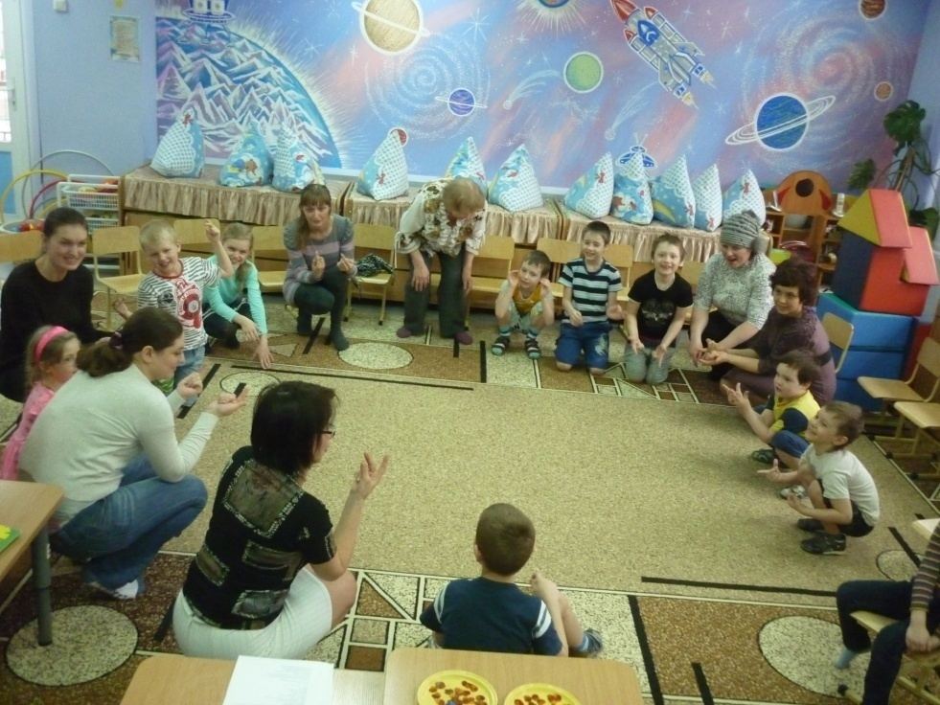
вместе веселее

Slide 35
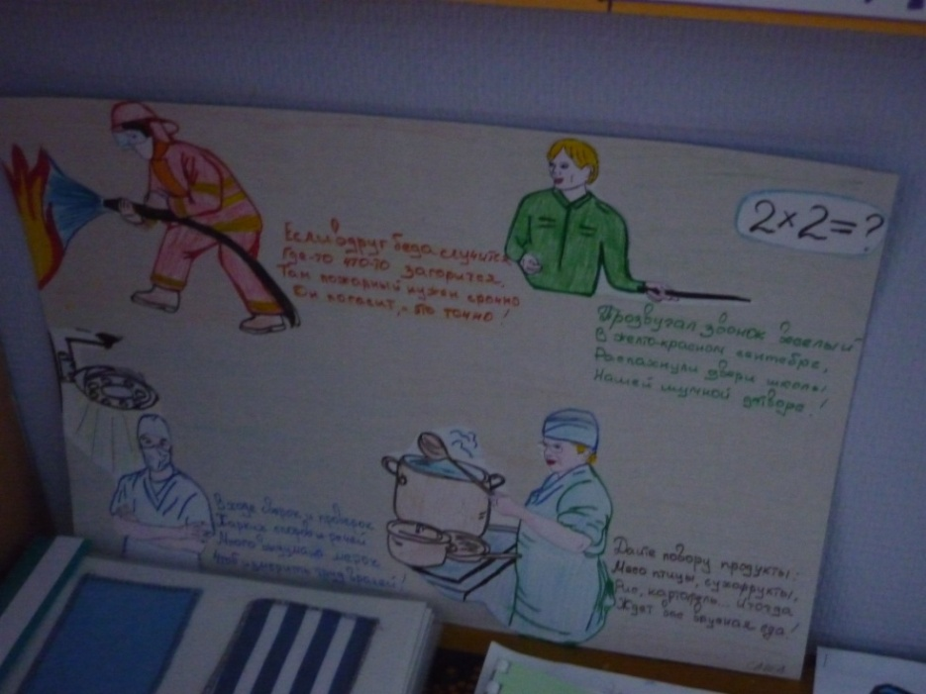
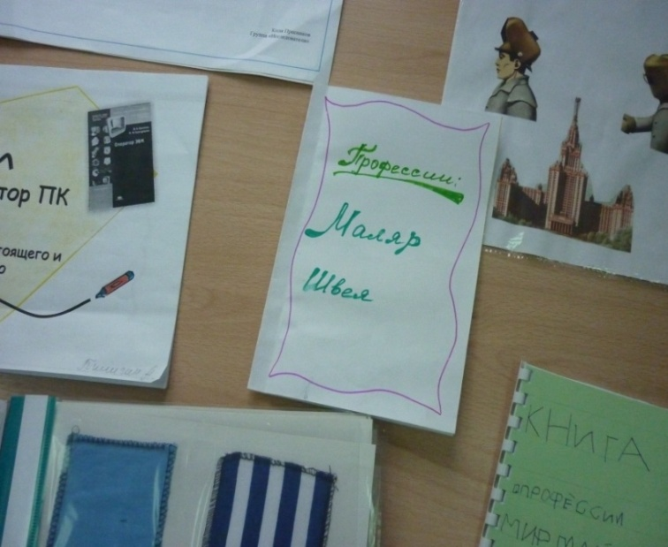
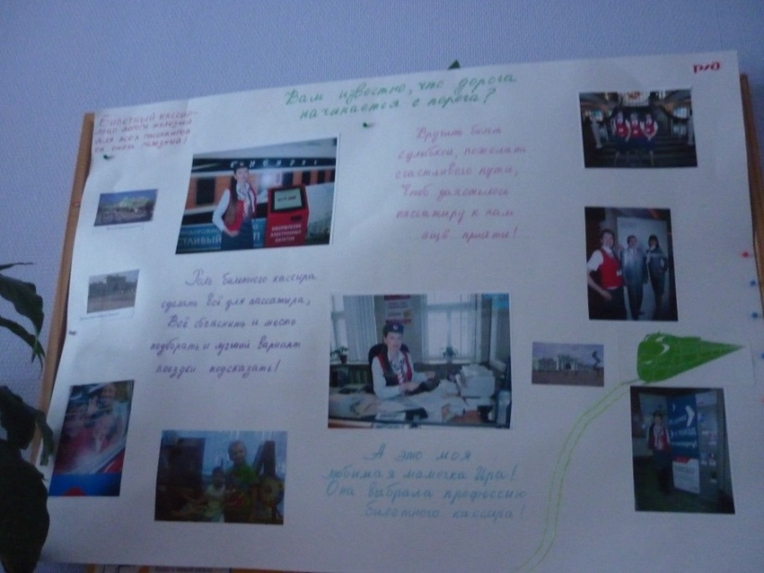
Работа с родителями:

Slide 36
Выводы и результативность работы над проектом:
У дошкольников появился интерес к
данной теме «Профессии»;
формировалось целостное представление
о трудовой деятельности взрослых;
Более подробно познакомились
с профессиями своих родителей;
Разучили загадки и стихи о профессиях.

Slide 37
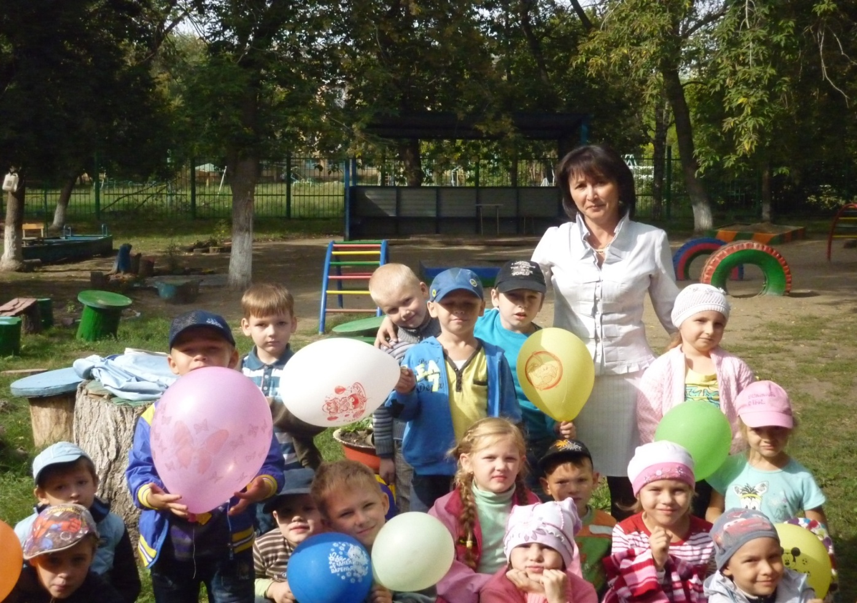
Спасибо за внимание

